Slide 1
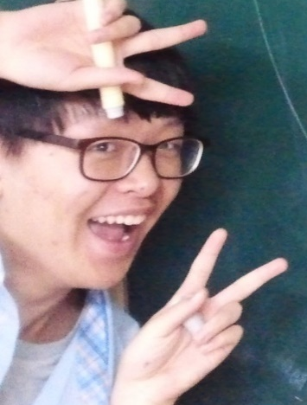
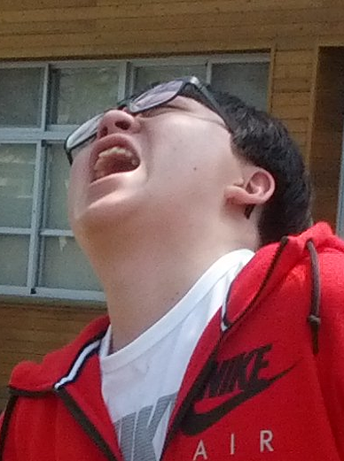
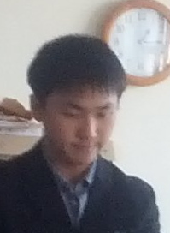
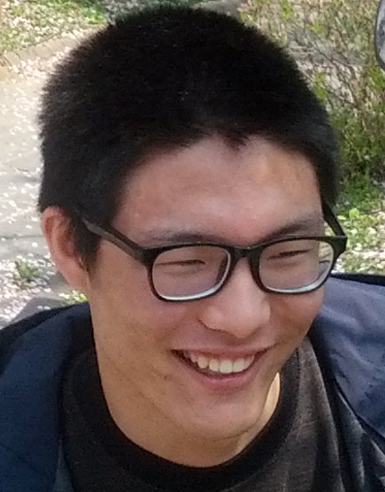
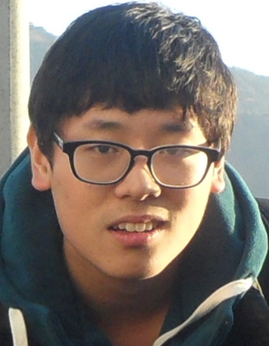
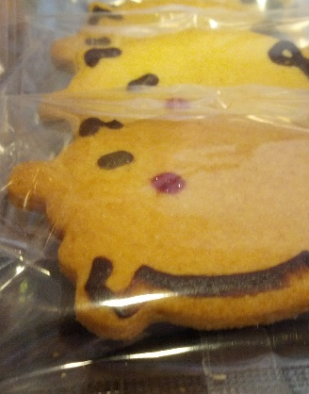
그많데 웹 사이트
게임 개발
SNS
나재흠 기장
장애인 3등급
연제령
비둘기
강병관
외계생명체
심정현
너구리
강석훈
너구리 형
마피아 온라인
디자인
사회자 역할
박성호
병신새끼
류재철
문과
백종수
너구리 삼촌

Slide 2
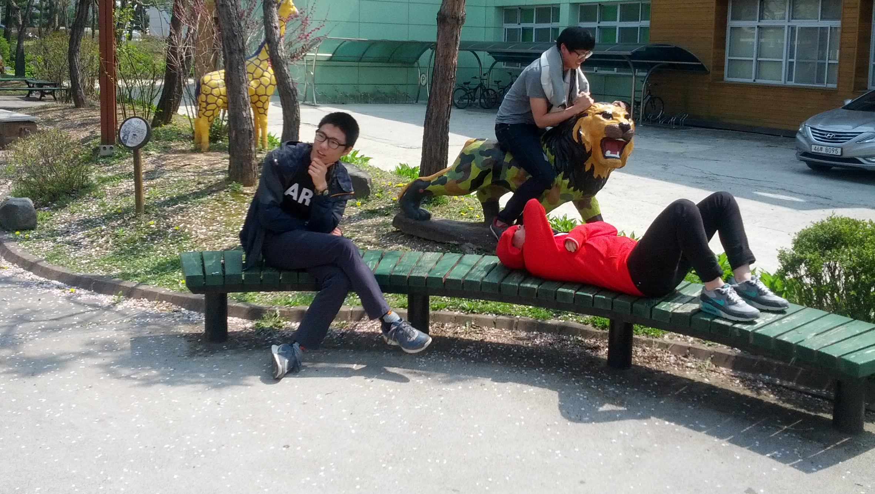
그많데는
무엇을 했을까?

Slide 3
그많데의 가동 원리
마피아 온라인
‘수포자’를 위한 게임
GMD
GMD 웹 페이지
댓글 기능 추가
SNS 완성

